Slide 1
Express parcel split libtorch

Slide 2
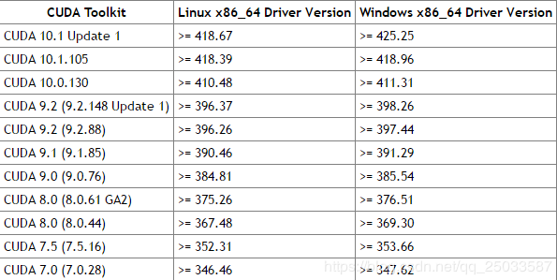
Before ：
1. 安装CUDA9.0及更高版本，并保持CUDA驱动和NVIDIA驱动版本相对应
2. PyTorch官网下载libTorch未编译版本libtorch-cxx11-abi-shared-with-deps-1.3.1.zip
3. 解压该文件，接下来统称该解压目录为libtorch
4. 将test放入libtorch文件夹下
5. 修改libtorch/test/CMakeLists.txt，涉及到的绝对目录改为自己对应的绝对目录

Slide 3
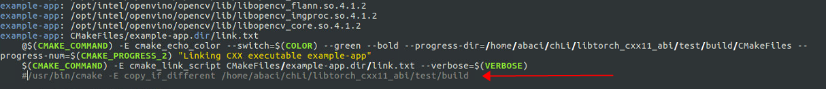
Use libTorch ：
1. mkdir build
2. cd build
3. cmake ..
4. sudo make
5. 第一次make之后会报错，需要修改libtorch/build/CMakeFiles/example-app.dir/build.make Line 128
6. sudo make
7. sudo ./example-app
8. 若报错，则需要修改example-app.cpp中的module和image路径(推荐使用绝对路径)，之后重复3~7
model change：
1. pth to onnx & pt：(依赖：numpy, torch, torchvision, opencv-python)
将.pth模型放入models/ (如果想一键转换，不要修改model文件名；一键转换仅支持转换episode最大的model)
python useLapNet.py

